Slide 1





능동적 사고 방식의
java
강사 박주병

Slide 2

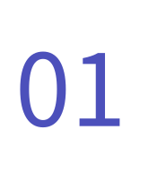
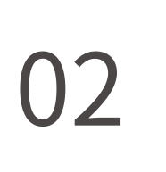
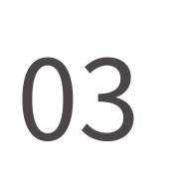
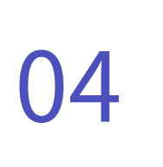

Part03 조건문
if문
if else
switch
실습 문제

Slide 3




if문

Slide 4
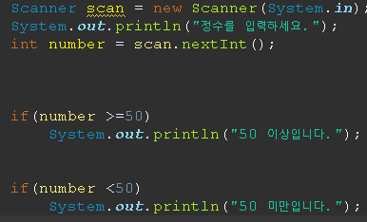
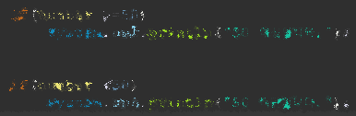


1-1 실습문제 (normal)
정수 한 개를 입력 받아 50이상 인지를 출력하시오

Slide 5
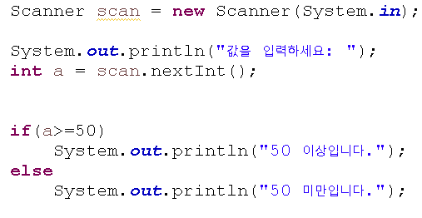
1-1 문제풀이 (normal)
if문은 괄호안의 조건식 결과가 true 혹은 false가 되어야 하며 true일경우에만 실행한다.
아래와 같이 else문을 이용해도 된다.

Slide 6
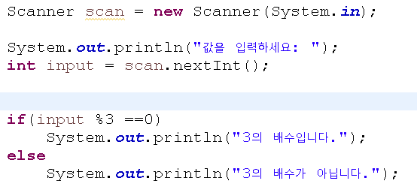
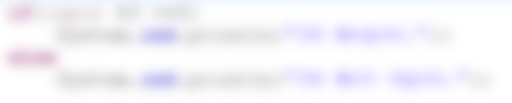
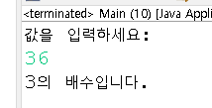
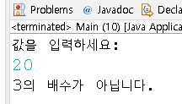
1-2 실습문제 (normal)
키보드로 숫자를 입력 받아 3의배수이면 “3의배수입니다“ 를 출력 하는 프로그램을 만드시오

Slide 7
1-2 문제풀이 (normal)
3의 배수인지 확인 하려면 3으로 나누어 떨어지는지
확인해야 한다.
나머지 연산자를 이용해 3으로 나누었을때
나머지가 0이면 3의 배수이다.

Slide 8
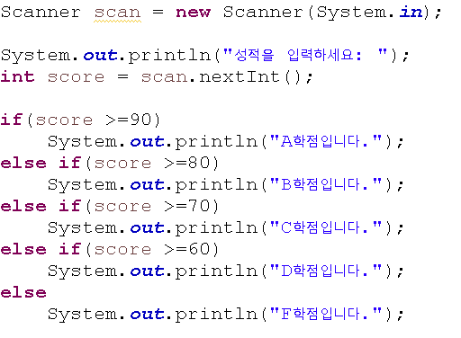


1-3 실습문제 (normal)
키보드로 성적을 입력 받아 아래의 기준대로 출력 하시오
90점 이상 : A학점
80~89 : B학점
70~79 : C학점
60~69 : D학점
그 이하 : F학점

Slide 9
1-3 문제풀이 (normal)
성적을 입력 받는 부분이 기존과 살짝 달라졌다.
nextLine()은 문자열을 입력 받아 반환하는 메서드이다.
nextInt()은 정수를 입력 받아 반환하는 메서드이다.
이전의 if(score >=90) 가 false 일 때 조건식이 실행된다.

Slide 10
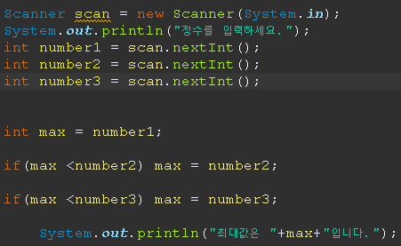
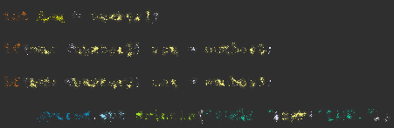
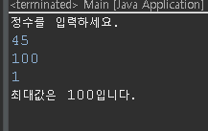
1-4 실습문제 (Hard)
3개의 서로 다른 정수를 입력 받아 최대값을 출력 하시오
- 음수를 입력해도 되어야 한다.

Slide 11
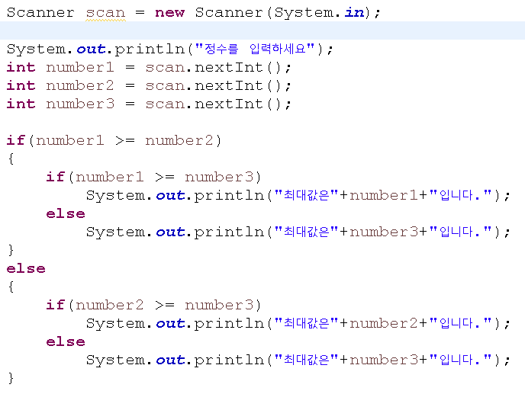
1-4 문제풀이 (Hard)
제일 단순한 방법은 모든 경우의
수를 다 적는 것이다.
우선 number1 과 number2의 대소비교 먼저 진행을 하고
나머지 number3과 비교를 하면 끝난다.
number1가 크면
number1가 2보다 크면서 3보다도 크면 1이 최대값이다.
이 방법은 구현은 쉽지만 비교해야할 숫자가 늘어날수록 조건문이 복잡해 진다. 좀더 나은 방법은 다음장을 참고하도록 하자

Slide 12
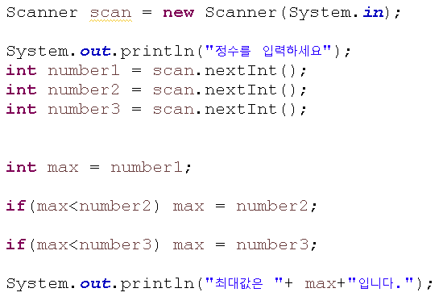
1-4 문제풀이 (Hard)
number1이 가장높은 값이라고 보고 max 변수에 넣는다.
max보다 높은값을 가진게 있다면 max에 값을 대입한다.
이런 식으로 모든 수들을 비교 해보면 max변수는 그 중에서 가장 높은값을 가지게 된다.
이 방법은 숫자가 늘어나도 if문이 한줄 늘어나게 되며 코드가 복잡하지 않다. 거기다가 다음장에서 배울 반복문을 이용한다면 더더욱 간단한 알고리즘이 된다.

Slide 13




switch

Slide 14

랜덤숫자 만들기
0 ~ 0.999… 사이의 소수를
랜덤하게 생성한다.
0~14 까지의 수가 나온다.

Slide 15
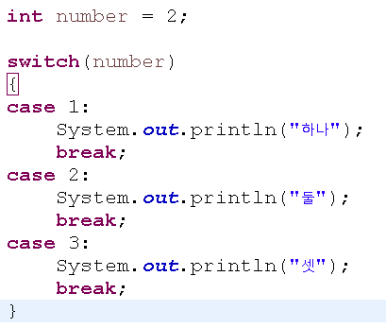

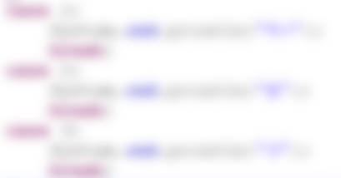
2-1 실습문제 (normal)
number의 숫자가 1이면 “하나“,2이면 “둘“, 3이면 “셋”을 출력 하시오
(switch문을 사용 할 것)

Slide 16
2-1 문제풀이 (normal)
number의 값이 1이면 실행된다.
break; 가 없다면 아래부터는 값이 일치하지 않아도 무조건 실행된다.

Slide 17
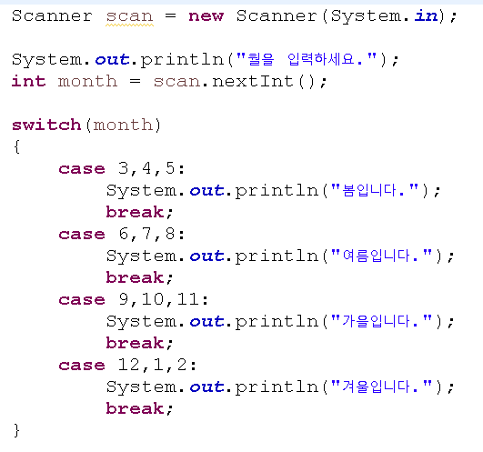

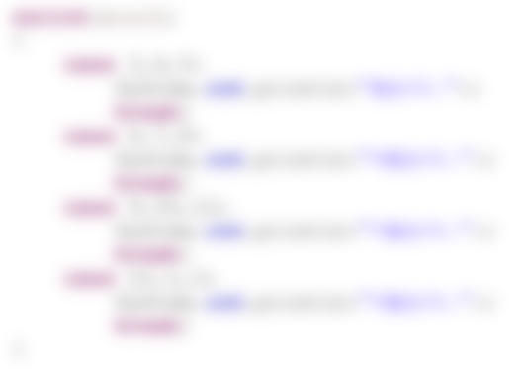
2-2 실습문제 (normal)
월을 입력 받아 어떤 계절인지 출력해보자(switch문을 사용할것)
봄 => 3,4,5 여름=>6,7,8 가을=>9,10,11 겨울=>12,1,2

Slide 18
2-2 문제풀이 (normal)
case에는 여러 개의 값을 동시에 줄 수 있다.

Slide 19
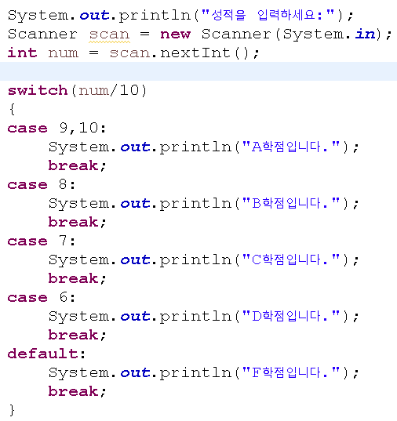

2-3 실습문제 (normal)
키보드로 성적을 입력 받아 아래의 기준대로 출력 하시오
- switch를 이용해 만들어보자.
90점 이상 : A학점
80~89 : B학점
70~79 : C학점
60~69 : D학점
그 이하 : F학점
- 스위치는 score>=80 &&score<90
처럼 Boolean 타입으로 반환되는
조건식은 사용 할 수 없다.

Slide 20
2-3 문제풀이 (normal)
switc문은 if문처럼 boolean값을 쓸 수 없다.
따라서 case문에서 num>=90 && num=<100 같은 수식은 사용 할 수 없다.
하지만 num을 10으로 나누어 10의자리만 가져온뒤 비교를하면 같은 효과를 낼 수 있다.

Slide 21
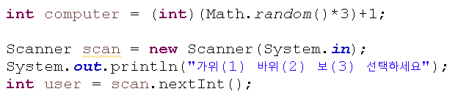
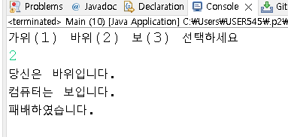
2-4 실습문제 (Hard)
랜덤 숫자를 생성하여 가위바위보 게임을 만들자. (switch문을 사용 할 것)
- int 타입으로 가위바위보를 진행하며 가위:1 바위2: 보:3 이다.
- computer는 랜덤으로 숫자를 얻으며 user는 사용자로부터 키보드로 입력을 받는다.

Slide 22
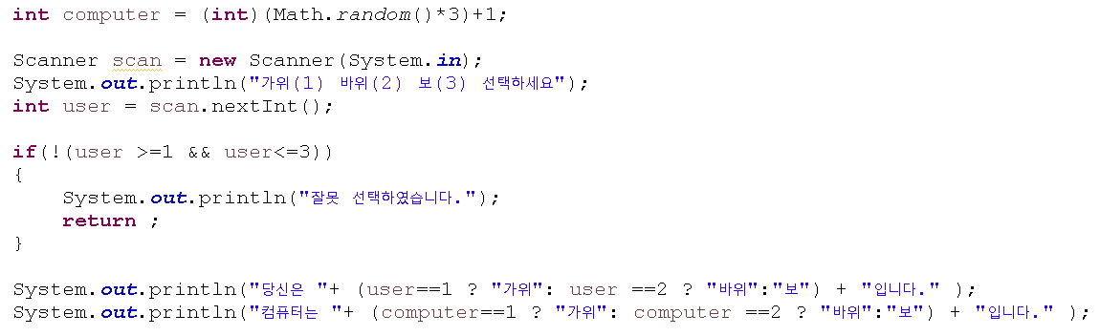
2-4 문제풀이 (Hard)
유저로부터 입력받은값을 유효성 체크를 한다.
if문이나 switch 문을 이용해도 되지만 삼항연산자로 간단히 표현도 가능하다.

Slide 23
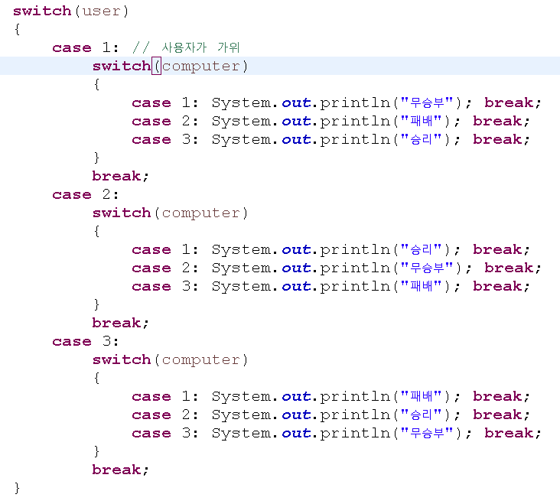
2-4 문제풀이 (Hard)
중첩스위치문이기에 유저가 가위 이면서 컴퓨터가 가위인 경우에 실행된다.
이중스위치 문을 이용해 모든 케이스를 다 적어주었다.

Slide 24
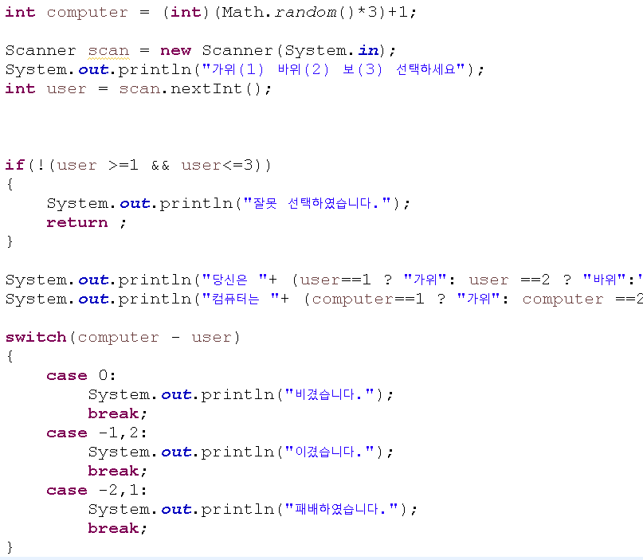
2-5 실습문제 (Expert)
4번 문제에서 승패를 판단 할 때 switch문 중첩 없이 하나만 사용하도록 변경하시오
모든 케이스를 적는 대신 빼기 연산을 하면 승패에 대한 일정한 규칙이 발생한다.

Slide 25
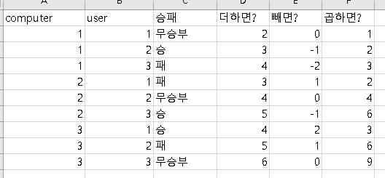
2-5 문제풀이 (Expert)
1.모든 케이스를 다 적어서 정보를 시각화 한다(규칙을 쉽게 발견하기 위해)
2.여러가지 케이스 별로 적어보며 규칙을 발견한다(가장 심플한것으로)
3.발견한 규칙을 코드로 구현한다.

Slide 26



실습문제

Slide 27
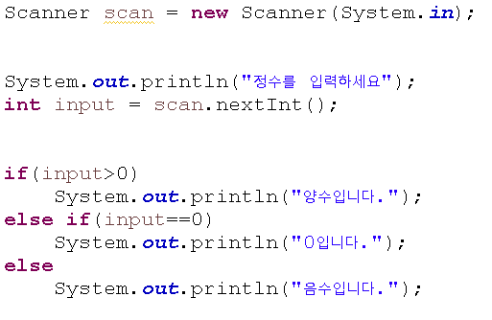
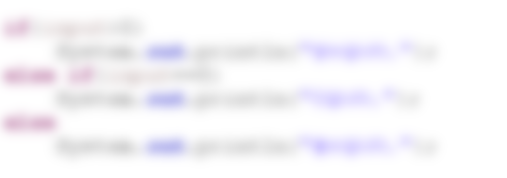

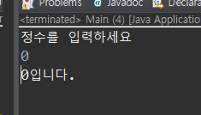
3-1 실습문제 (Normal)
정수를 입력 받아 양수, 0 ,음수를 구분하여 출력하시오

Slide 28
3-1 문제풀이 (Normal)
대소 비교를 해야 하므로 switch문 보다 if문을 써야 한다.

Slide 29
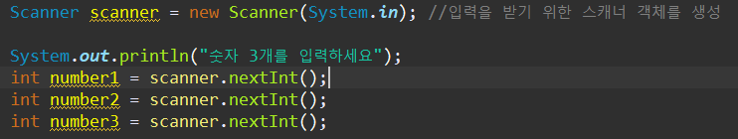
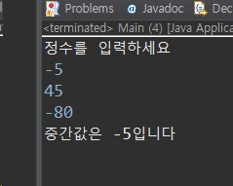
3-2 실습문제 (Hard)
숫자 3개를 입력 받아 중간 크기의 숫자를 출력 하시오

Slide 30
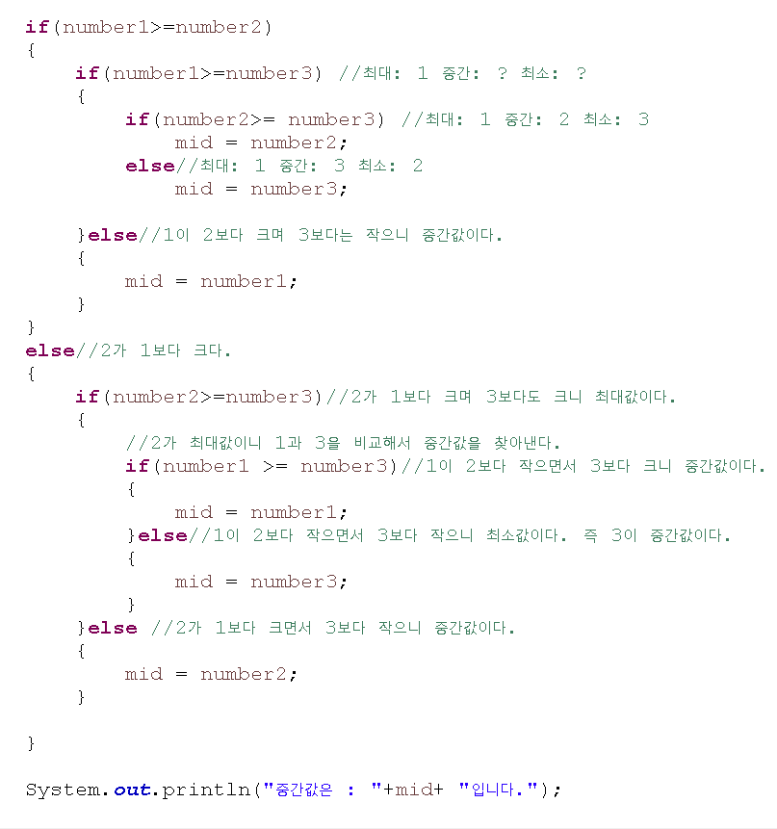
3-2 문제풀이 (Hard)
모든 케이스를 다 작성하였다.
하지만 이런 방식은 숫자가
더 늘어나게 되면 if문이 너무 복잡해진다.
더 나은 방법은 다음장을 보도록 하자.

Slide 31
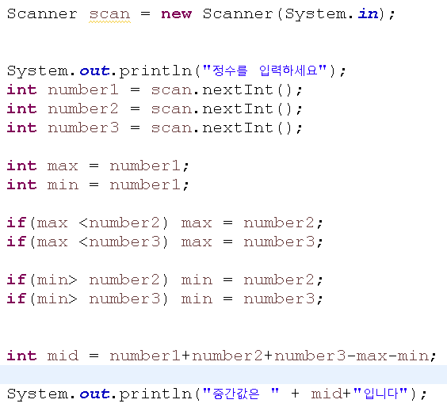
3-2 문제풀이 (Hard)
숫자가 3개일 경우 최대값과 최소값을 빼면 중간값이 나온다.
숫자의 개수가 더 늘어나더라도
다음에 배울 반복문을 이용하여
숫자 1개가 남을때까지 최대값과 최소값을 제외하면 된다.

Slide 32

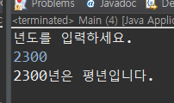

3-3 실습문제 (Expert)
3. 변수 year에 년도를 입력받아 해당 년도가 윤년인지 아닌지 출력하시오(Expert)
*윤년 : 2월29일이 있는 해
조건 : 4로 나누어 떨어지는 해 ex) 2004, 2008
그러나 윤년이 너무 많아 오차가 발생하여 줄이기로 한다.
그래서 4로 나누어 떨어지는 해 중에서 100으로 나누어 떨어진다면 평년이다.
하지만 이렇게 하니 너무 많이 빠져서 또다시 틀어졌다.
그래서 이중에서 400으로 나누어 떨어지는 해는 다시 윤년으로 정했다.

Slide 33
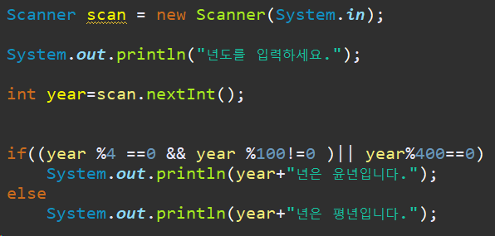
3-3 문제풀이 (Expert)

Slide 34





강사 박주병

